Slide 1


FREN

Slide 2

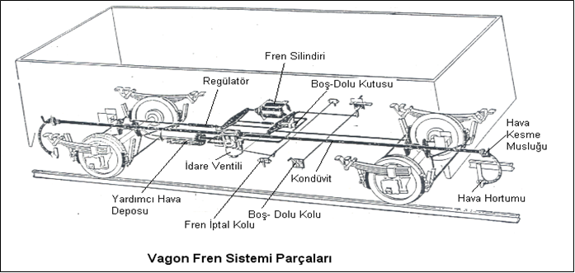

Vagon Fren Sistemini Oluşturan Parçalar

Slide 3
Vagon Fren Sistemini Oluşturan Parçalar
Pnömatik parçalar
Basınçlı hava etkisi altında bulunan parçalardır;
1. Ana kondüvit hattı
2. Fren silindirleri
3. Hava kapama muslukları
4. Pürjör
5. Hava hortumları
6. İmdat freni tertibatı
7. Açık-kapalı tertibatı
8. Yardımcı hava(ithar) deposu
9. Toz çantaları
10. Fren sistemleri ve triblivalfler
a) KE triblivalfi

Slide 4
Vagon Fren Sistemini Oluşturan Parçalar
Ana kondüvit hattı : İçinden 5 atmosferlik basınçlı hava geçişini temin eden bu boru vagonu boydan boya kat ederek tampon traverslerindeki hava musluklarına kadar gider. Lokomotif üzerindeki hava kompresörlerinden temin edilen basınçlı hava buradan lokomotif ana deposuna oradan makinistin kontrolüyle basınç ayarlayıcısından geçirilerek 5 atmosfer olarak kondüvite gönderilir. Diziye bu geçişi ana kondüvit borusu, akerman musluk ve hava hortumları temin eder.
Kondüvit hattında, frenleme için 5 atm. havanın bulunması, aynı zamanda teorik olarak hava kaçağının olmaması gerekir. Ancak değişik nedenlerden dolayı buna imkan olamayacağından, 100 dingilli bir yük katarında bir dakikada 0,5 atm., yolcu katarında ise 1 dakikada 0,3 atm.den daha fazla hava kaçağı olmamalıdır. Hava kaçağı bundan fazla olduğu takdirde kaçak aranır ve giderilir. Hava kaçağı lokomotif ve furgon üzerindeki kondüvit manometresinden kontrol edilir. Hava kaçağı, boru ek yerlerinde, musluk ve hortumlarda aranır. Bunun için köpük kullanılır. Kırık veya çatlak ana borulu vagon, seferden alınır.

Slide 5
Vagon Fren Sistemini Oluşturan Parçalar
Fren Silindirleri: Tekerleklere intikal eden kuvveti ana kaynağı fren silindirleri olup, basınçlı hava burada mekaniki güce dönüştürülür. Piston yüzeyine etki eden basınçlı hava, piston ve buna bağlı tij ile birlikte fren çubukları vasıtasıyla kuvveti sabolara veya balatalara iletir.
Fren silindirleri 8”, 10", 12”, 14", 16", 20" (inç) standart çaplarda döküm veya çelik saçtan yapılır. Çelik saçtan yapılanlar döküm fren silindirine nazaran %50 daha hafiftir.
Fren silindirini vagona bağlamak için özel bir sport kullanılır. Fren silindiri bu sporta bağlı olup sport da vagon şasesine bağlanır. Boru irtibatlarının iyi yapılabilmesini teminen fren silindirinin sport içerisinde döndürülmesi mümkündür, Fren silindiri arkasında fren manivelasının bağlanması için bir sport konulmuş olup, ihtiyaç olmayan yerlerde kullanılmak üzere sportsuz şekli de vardır. Geri çekme yayı fren silindiri içine konulmuştur.
Fren silindiri pistonu üzerine takılı olan kösele veya lastik manşet(sekman) ile fren silindirinde sızdırmazlık sağlanır. El fren manivelası hareket ettiğinde pistonu da beraber sürüklememesi için piston tiji yerinden çıkarılabilir şekilde imal edilmiştir. Fren laçka edildiğinde manivelalar, manivela yayı kuvveti ile geri çekilirler. Fren çözmüş durumda piston arkasındaki baskı sustası gergin olmadığından fren silindiri kapağının kolayca sökülmesi mümkündür.

Slide 6
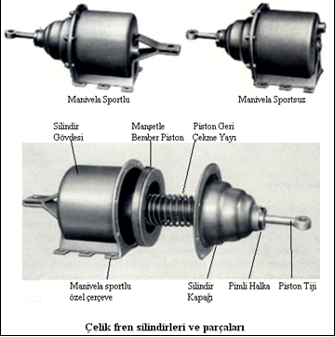
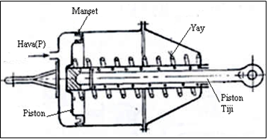
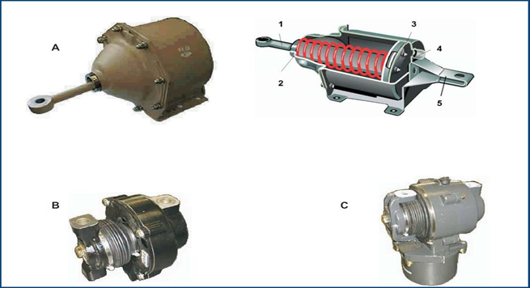
Vagon Fren Sistemini Oluşturan Parçalar

Slide 7
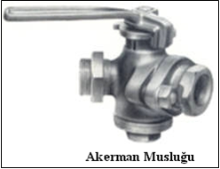
Vagon Fren Sistemini Oluşturan Parçalar
Hava Kapama Muslukları(Akerman Muslukları)
Vagonun her iki başında bilinen ve değerlenmiş tipte hava kapama muslukları vardır. Musluğun dönen parçası, küresel olarak şekillendirilmiş olup, kapalı durumda bir lastik rondela üzerine basar ve kondüviti emin olarak kapatır. Aynı zamanda fren aküplümanı içindeki hava lastik ventil yatağı üzerinden dışarıya tahliye olur. Bu taktirde, muslukları kapalı iken, iki vagon arasındaki aküplüman hortumları içerisinde basınç olmadığından tehlikesiz olarak, aküplümanlar çözülebilir. Kapama musluğu kolu, kapalı durumda yukarı doğru dikey durur ve açık durumda aküplüman yönündedir. Musluk, pisliklerden etkilenmediği için, bakım gerektirmeden senelerce işletmede kolayca çalışır.

Slide 8
Vagon Fren Sistemini Oluşturan Parçalar
Pürjör
Fren silindiri havasının triblivalf üzerinden elle boşaltılmasını temin eden tertibattır. Freni çözülmeyen bir vagonun katar içerisinde frensiz gitmesini sağlamak için fren silindirleri havasının el ile boşaltılmasını sağlar. Fren tuttuğu zaman pürjör çekilmez. Pürjör arızalı ise devamlı hava kaçırır.

Slide 9
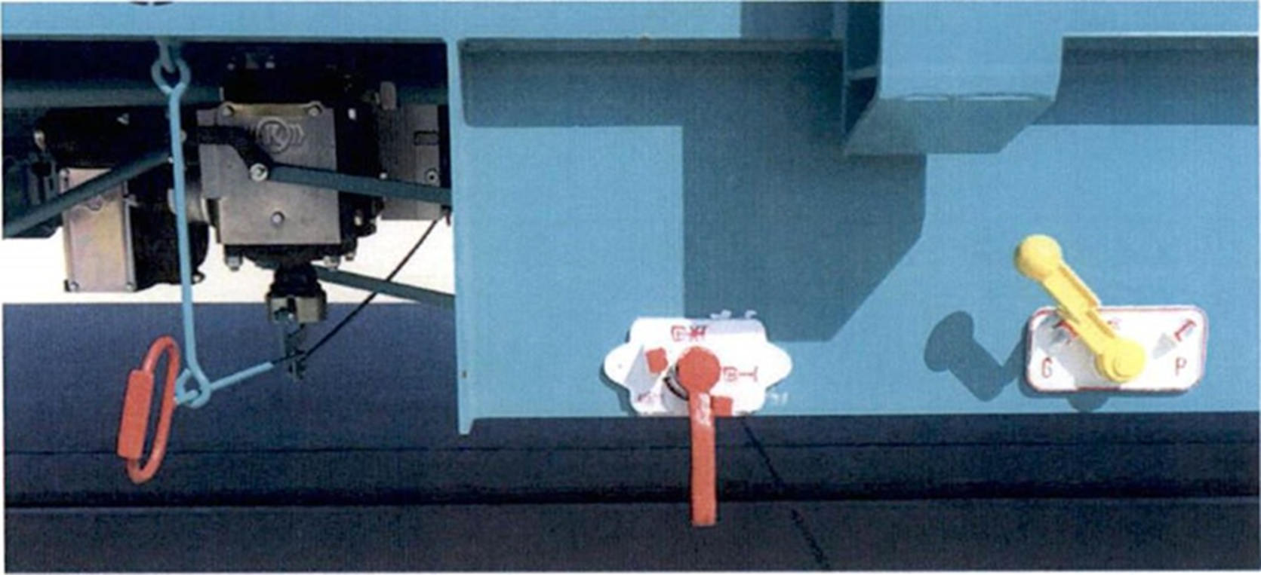
Vagon Fren Sistemini Oluşturan Parçalar

Slide 10
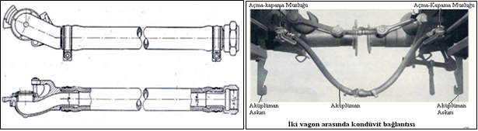
Vagon Fren Sistemini Oluşturan Parçalar
Hava Hortumları
Hava hortumları, vagonların her iki başında bulunan kapama musluklarının vidalı kısımlarına viralanır ve altı köşe kontra somunla emniyete alınır ve kapatılır. Vagonlar arasındaki aküplümanlar vasıtasıyla kondüvitler birbirleri ile bağlanır, içerisine toz gitmemesi için, kullanılmayan aküplümanlar ait olduğu askıya takılır.

Slide 11
Vagon Fren Sistemini Oluşturan Parçalar
İmdat Freni Tertibatı
Otomatik basınçlı hava freninin tercih sebebi, katarın herhangi bir yerinden çalıştırılabilmesidir. Tehlike anında imdat freni tertibatı yardımı ile, katarı en kısa mesafede durdurmak imkan dahiline gelmektedir. Valf veya musluk üzerinden kondüviti büyük delikten dışarı boşaltılmak sureti ile seri fren yapılmış olur. Her yolcu vagonunda imdat freni kutularının bulunma mecburiyeti vardır. Tehlike halinde imdat fren kutusundaki mühürlenmiş el tutamağı çekilebilir fakat bu, yolcular tarafından tekrar yerine getirilemez. Böylece imdat freninin hangi mahalden çekilmiş olduğu belli olur. İmdat freni kutusu, ince bir tel halat vasıtası ile kondüvit üzerine konmuş imdat freni valfine bağlıdır. İmdat freni çekildiği anda, imdat freni valfınin kapağı patlar gibi aniden açılır ve tam bir kesit üzerinden kondüviti açar. Kapak tekrar kapandığında tel halat tekrar gerilir ve bundan sonra imdat freni kutusunun kolu esas yerine oturur. Fren kulübeli yük vagonlarında kondüvite bir imdat fren musluğu konmuştur. Buna, fren kulubesindeki bir kolla kumanda edilir. Musluk ancak, katar durduktan sonra, doğrudan doğruya kol çevrilmek sureti ile tekrar kapatılabilir. Yabancı demiryol işletmeleri, imdat freni musluğu yerine imdat freni valfi kullanmaktadırlar. Yolcu ve yük vagonları imdat freni valflerinin yapılışlarının başka başka olmasına rağmen, çalışma tarzları aynıdır. Gerek imdat fren musluğu ve gerekse imdat fren valfinde kol, kapalı vaziyette aşağı doğru dikey ve açık vaziyette yatay durmaktadır.

Slide 12
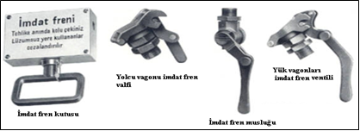
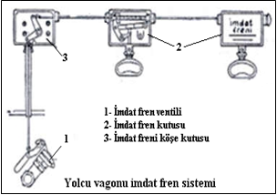
Vagon Fren Sistemini Oluşturan Parçalar

Slide 13
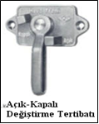
Vagon Fren Sistemini Oluşturan Parçalar
Açık-Kapalı Değiştirme Tertibatı
Frenin açık veya iptali, ya doğrudan doğruya triblivalfteki iptal musluğu üzerinden veya açık-kapalı değiştirme tertibatı üzerinden, endirekt olarak yapılır. Bunlar, manivela ile bir kilitleme tertibatına bağlı olup, vagonun her iki yanından kumanda edilebilecek durumdadır. Açık-Kapalı değiştirme tertibatının faydası, vagon dışından, basınçlı hava freninin açık veya iptal edilmiş olup olmadığı kolaylıkla görülebilmesidir. Kol aşağı doğru dik ise fren açıktır. Kol raya paralel ise fren iptaldir.

Slide 14
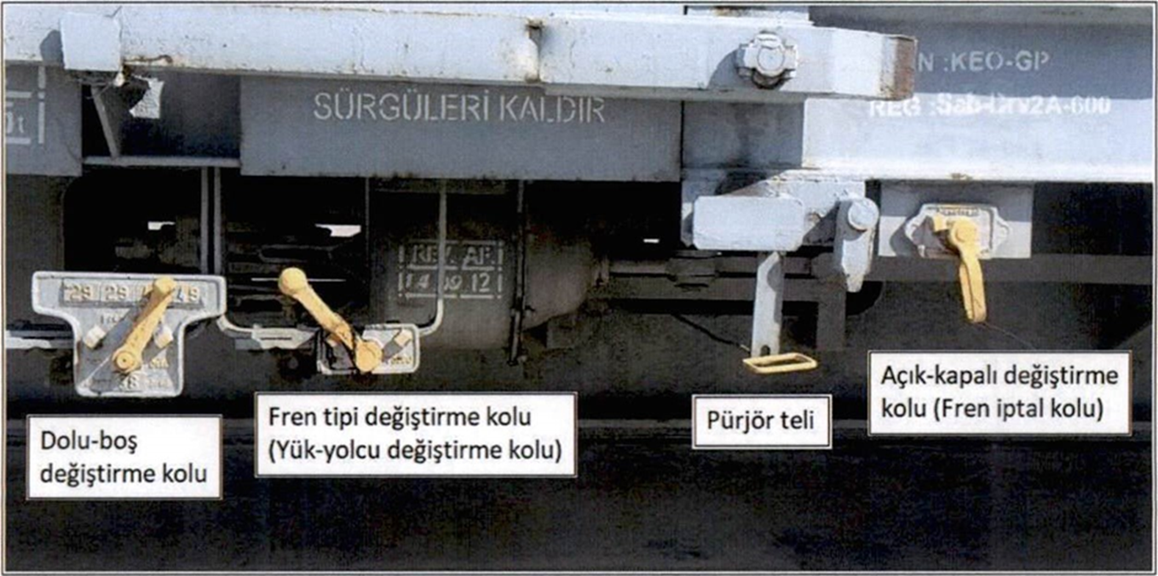
Vagon Fren Sistemini Oluşturan Parçalar

Slide 15
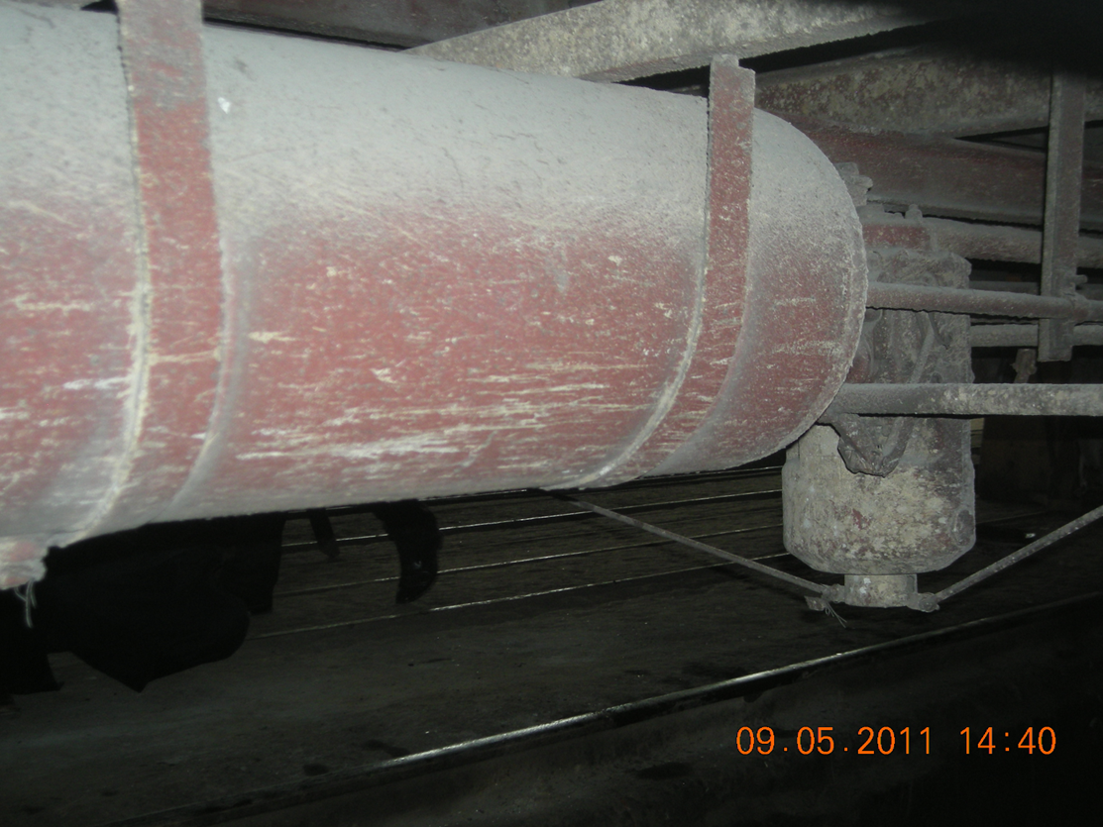
Vagon Fren Sistemini Oluşturan Parçalar
Yardımcı Hava(ithar) Deposu
Vagon freni ile beraber değerlendirilen yardımcı hava depolarının kumanda vazifesi yoktur. Bu depolarda fren silindiri için hava saklanır. Hacimleri, ilgili fren silindirleri büyüklüğüne tabidir. Normal piston sialı tam bir işletme freninde, depolarda kalan havanın basıncı, fren silindirindekine nazaran, biraz daha üstün basınçlı olacak şekilde hesaplanmıştır. Böylece fren silindirinde meydana gelecek basınç düşümünü karşılamak için kaçakları telafi etmekle bir nevi garanti sağlar.

Slide 16
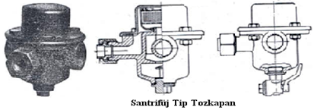
Vagon Fren Sistemini Oluşturan Parçalar
Toz Çantaları
Toz çantaları, basınçlı hava içerisindeki toz, pislik ve rutubetin hassas olan fren parçalarına gitmesini önler. Bu suretle hassas olan fren parçalarının kısa zamanda aşınmaları önlenir ve hassasiyetin bozulmaması sağlanır. Fren parçaları bir boru üzerine takılı ise bu parçaların önüne şekilde gösterilen şekilde toz çantaları takılır.
Prensip olarak hava üst bağlantı borusuna girer ve karşı tarafa çarparak hava içindeki pisliklerin ve suyun çökmesini sağlar. Üst kısımdaki ince gözenekli filtrede temizlenen hava alt kısımdaki boru bağlantısından yoluna devam eder. Toz çantası içindeki birikmiş suyun tahliyesi için alt kısma bir tapa konmuş olup, gerektiğinde tapa yerine bir musluk da konulabilir. Toz çantası mümkün mertebe korunması gereken parçaya yakın ve tahliye tapası aşağıya gelecek şekilde takılmalıdır. Hava giriş ve çıkışı toz çantası üzerindeki ok yönünde olmalıdır. Filtreler belirli zamanlarda temizlenmeli ve bozukları değiştirilmelidir.

Slide 17
Vagon Fren Sistemini Oluşturan Parçalar
Fren Sistemleri ve Triblivalfler
Demiryolu araçlarında kullanılan çok çözümlü basınçlı hava freni ilk defa 1917 yılında Kunze-Knorr freni olarak Alman Demiryollarında tatbik edilmiştir. Yaklaşık olarak 1933 yılından sonra Hildebrand-Knorr basınçlı hava freni Almanya ve diğer devletler tarafından kullanılmaya başlanmıştır. Bu gelişmeyi 20 sene sonra KE-Triblvalfli Knorr basınçlı hava freni takip etmiştir. Demiryolu araçlarında kullanılan çeşitli tip fren sistemlerine göre fren çubuklarının tertip tarzı ve triblvaf çeşitleri mevcuttur. Kuruluşumuzda bazı tip vagonlarda kullanılan Oerlikon, Westinghouse ve Hildebrand-Knorr(Hik) triblivalfleri yaygın kullanım alını bulamamıştır. Buna mukabil KE triblivalfi, motorlu tren, yük, yolcu ve ekspres vagonları gibi çeşitli tip araçlarda müştereken kullanılan birim bir temel valfı ile kullanım sadeliği ve frenden talep edilen teknik hususları yerine getirme özelliği nedeni ile çok yaygın kullanım alanı bulmuştur.

Slide 18
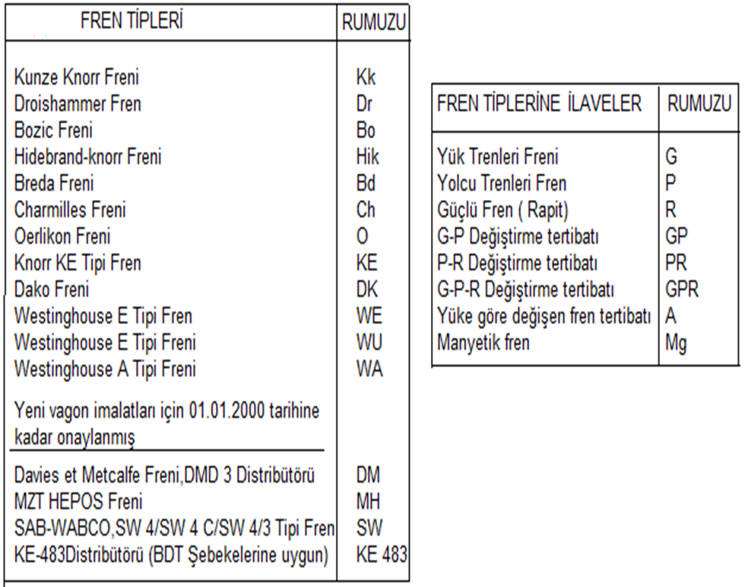
Vagon Fren Sistemini Oluşturan Parçalar

Slide 19
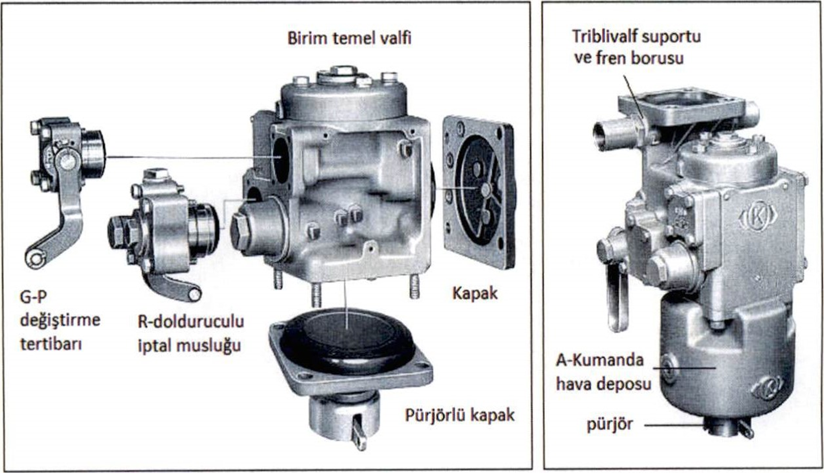
Vagon Fren Sistemini Oluşturan Parçalar

Slide 20
Vagon Fren Sistemini Oluşturan Parçalar
Mekanik Parçalar
1. Sabolar
2. Fren Çubukları
3. El frenleri
4. Yük Değiştirme Kutusu ve boş-dolu kolları
5. Yük-Yolcu Değiştirme tertibatı
6. Fren regülatörleri

Slide 21
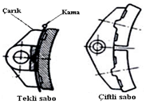
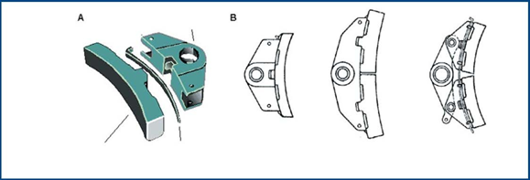
Vagon Fren Sistemini Oluşturan Parçalar
Sabolar
Sabolar özel imalat talimatnamelerine göre pik döküm veya kompozit malzemeden yapılır. Tekerlek malzemesinden daha yumuşak olmalıdır. Kalınlığı genel olarak 60 mm. olup 10 mm. kalıncaya kadar kullanılır. Tek veya iki parçalı olarak kullanılan saboların bağlandığı parçaya çarık denir. Aynı çarığa birden fazla sabo bağlamak da mümkündür. Sabo sertliği 180 brinel sertliğindedir. Son zamanlarda kompozit malzemeden yapılan sabolar, dayanıklılığı, hafifliği ve değiştirme kolaylığı nedeniyle tercih edilmektedir.

Slide 22
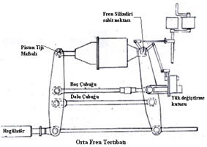
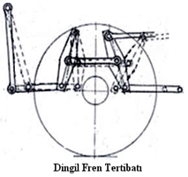
Vagon Fren Sistemini Oluşturan Parçalar
Fren Çubukları
Fren çubukları, fren silindirinde meydana gelen mekaniki kuvveti sabolara ileterek, bunların tekerleklere basmasını sağlarlar. Kuvvetin basması genel olarak büyütülerek olur. Fren çubukları orta fren tertibatı ve dingil fren tertibatı olmak üzere iki kısımdan meydana gelmiştir. Orta fren tertibatı fren silindiri manivelası, sabit nokta manivelası ve bunlara ait kızak, bağlantı çubuğu ve parçalarından, dingil fren tertibatı ise fren üçgenleri, askı çubukları, sabit nokta ve fren manivela köprüsünden oluşur.

Slide 23
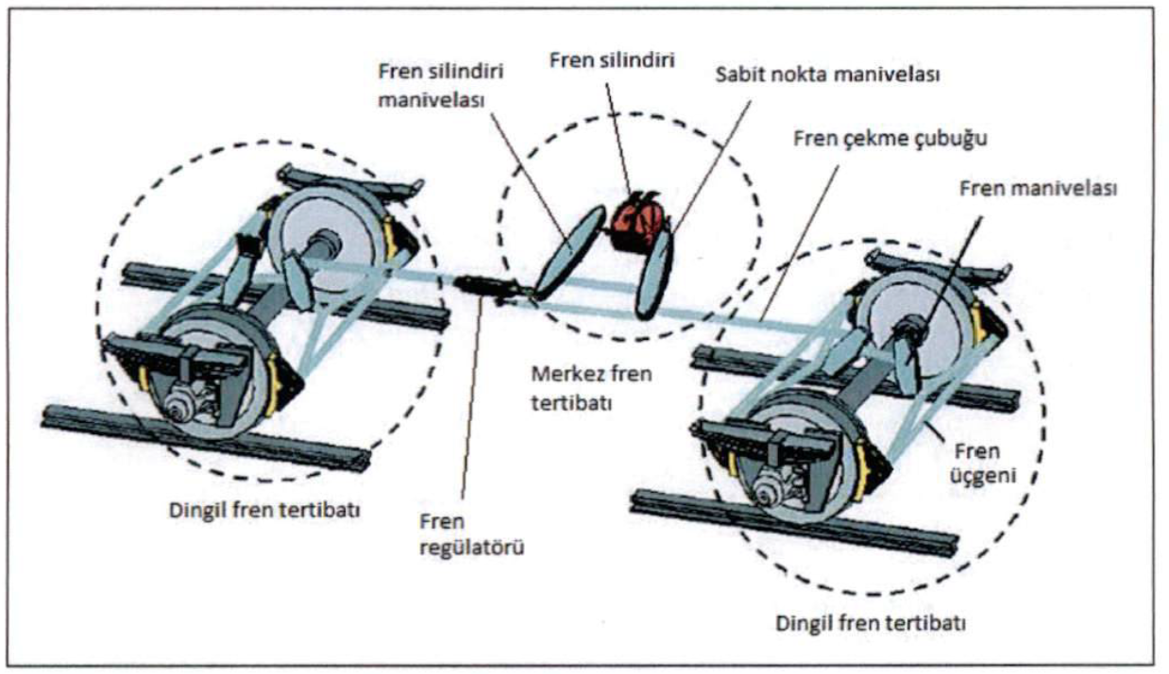
Vagon Fren Sistemini Oluşturan Parçalar

Slide 24
Vagon Fren Sistemini Oluşturan Parçalar
Fren çubuklarının tertip şekilleri fren sistemlerine ve kullanılan regülatörlere göre imalatçı firmalar tarafından düzenlenmektedir. Tertip şekillerinde bazı hususların göz önünde bulundurulması gerekmekledir. Çubuklar o şekilde yerleştirilmelidir ki fren yapmada ve çözmede hiçbir aksaklık olmamalı ve çözme sırasında bütün sabolar tekerleklerden muntazam ayrılmalıdır. Tertipli bir şekilde yapılan fren çubuk tertibatı ayrıca bir geri çekme sustası vasıtası ile takviye edilmelidir. Fren yapıldığında ilk önce tekerleklerle sabolar arasındaki boşluk, daha sonra fren çubukları esnemesinden ve perno delikleri ve pernoların aşınmasından meydana gelen boşlukların karşılanması gerekir. Yani aşınmaların miktarı büyüdükçe fren silindiri piston seyri de büyür. Piston siasının büyümesi sonucu fren silindirindeki hava basıncı düşeceğinden fren tesiri de azalacaktır. Bu mahsurları önlemek için fren silindiri piston siasının sabit tutulması yani aşınma ve esnemelerin karşılanması gerekir. Bunun için en kolay imkan arka fren çubuğu üzerine ayar delikleri koymaktır. Ayar deliklerinin birbirinden mesafesi yolcu vagonlarında 100-150 mm., yük vagonlarında 100-200 mm olmalıdır. Ayar delikleri baş ve sonda vagonun her iki tarafında bulunmalıdır.
Aşınmaları otomatik olarak karşılamak amacıyla regülatörler yapılmış olup bilhassa SAB tipi regülatörler tatbikat bulmuştur. Ancak vagonların imalatı ile ilgili sebeplerle bütün boşlukların sonuna kadar regülatör tarafından toplanması bazen mümkün olmamaktadır. Bu sebeple regülatörlü vagonlara da arka tren çubuğu üzerine ayar delikleri koymak gerekmektedir.

Slide 25
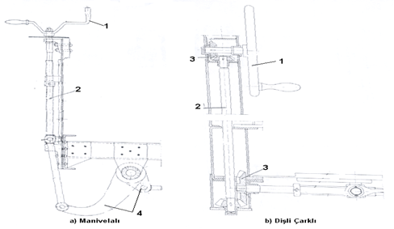
Vagon Fren Sistemini Oluşturan Parçalar
El frenleri
El frenleri; el kuvveti ile fren yapmayı temin eder. Bir insanın temin edebileceği kuvvet 50 kg olarak alınır. El kuvveti sabolara üç şekilde iletilir;
• Manivelaya basılmak suretiyle,
• Bir dişliye bağlı uçların döndürülmesiyle,
• Hidrolik olarak.
Bunlardan manivelaya basılmak suretiyle ve bir dişliye bağlı uçların döndürülmesi suretiyle yapılan el frenleri en fazla tatbik edilen tiplerdir. Bir taşıtın el freni, bu taşıtın dik bir meyilde durmuş vaziyette iken, freni sıkıldığında taşıtın kendiliğinden hareket etmesine mani olacak kuvvette olması gerekir. Tren katarına verilen vagonların el frenleri muhakkak çözülmelidir. Aksi takdirde apletilikler meydana gelir.

Slide 26
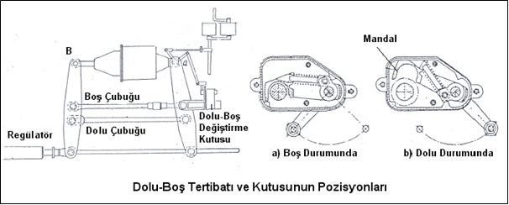
Vagon Fren Sistemini Oluşturan Parçalar
Yük Değiştirme Kutusu ve Boş-Dolu Kolları
Ağır bir vagonun frenlenmesi için hafif bir vagona nazaran daha büyük bir fren kuvvetine ihtiyaç vardır. Bunun gibi yüklü bir vagonun da boş bir vagona nazaran daha kuvvetli frenlenmesi gerekir. Bunun için ya ikinci bir fren silindiri kullanılır(KKG frenlerinde olduğu gibi) veya fren çubuklarının kuvvet iletme katsayısı büyütülür. Son şekilde belirtilen usül SAB yük değiştirme tertibatında kullanılmıştır. Genel olarak Hik ve KE freni ile donanımlı yük vagonlarında kullanılır. Bu maksatla fren çubukları dolu çubuğu ve boş çubuğu olmak üzere iki çubuk üzerinden bağlanmıştır. Yük değiştirme tertibatı boş çubuğu üzerine takılır. Dolu çubuğunun bir ucu yarık yapılmıştır. Vagon boş olduğu zaman, yani yük değiştirme kolu boş çubuğu üzerinde iken fren kuvveti boş çubuğu üzerinden, dolu durumda ise dolu çubuğu üzerinden iletilir. Yük değiştirme kutusu üzerinden yapılan fren kademeli yük frenlemesidir.

Slide 27
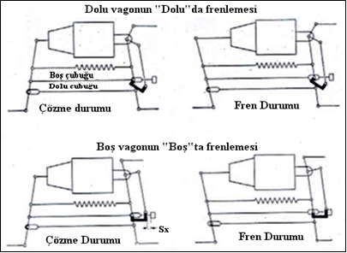
Vagon Fren Sistemini Oluşturan Parçalar
Çalışması : Şekilde boş ve dolu durumda çözme ve fren durumları gösterilmiştir. Kol boşta iken yük değiştirme tertibatı mandalı kapalı durumdadır. Kol dolu durumda iken bu mandal açıktır. Dolu durumda fren yapıldığında boş çubuğu gevşek kalır, buna karşın dolu çubuğu gergin hale gelerek kuvvet bunun üzerinden iletilir. Boş durumda mandal kapalıdır. Fren yapıldığında mandal Sx kadar sağa giderek yük çubuğu henüz gergin hale gelmeden fren kuvvetini üzerine alır ve kuvvet bu şekilde küçük iletme katsayısı ile iletilmiş olur. Yük değiştirme kolunun ne zaman boşta, ne zaman doluda bulunması icap ettiği vagonun her iki tarafına konulan bir plaka üzerinde gösterilmiştir.

Slide 28
Vagon Fren Sistemini Oluşturan Parçalar
Boş-Dolu Yük Değiştirme Kolu
Değiştirme tertibatının iki durumu vardır B=Boş ve D=Dolu;
Buna vagonun her iki tarafından kumanda edilebilir. Kolu çevirmekle, mekanik frenlemede bir yük değiştirme kutusuna veya pnömatik sistemde basınçlı havayla ayarlanabilen röle ventiline veya değiştirme musluğuna bağlanır. Frenli bir yük vagonunun fren ağırlık plakasında ikisi üstte olan ve fren ağırlığını gösteren 3 sabit rakam vardır. Alttaki rakam değiştirme ağırlığını yani vagonun darası ile bir kısım yükü gösterir. Vagon darası ile içerisine konan muayyen yükün toplamı, değiştirme ağırlığından küçükse o taktirde kol "Boş”a çevirilir. Vagonun darası ile içerisine konan yükün toplamı değiştirme ağırlığına eşit veya ondan büyükse, o taktirde kol "Dolu”ya çevrilir. Boş-Dolu kolu yanlış tanzim edilir ise, yani vagon dolu, kol boşta ise fren yetersiz olacağından katar kaçmasına, vagon boş kol dolu durumda ise fren etkisi fazla olacağından apletiliklere neden olur. Bu yüzden boş-dolu kolunun doğru tanzim edilmesi gerekir.

Slide 29
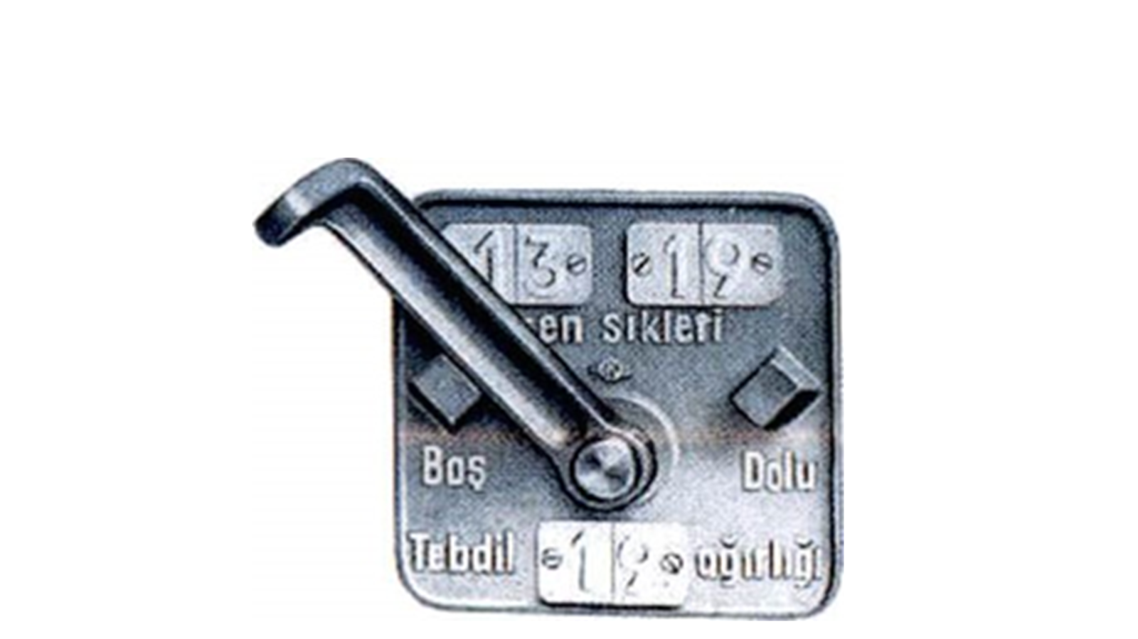
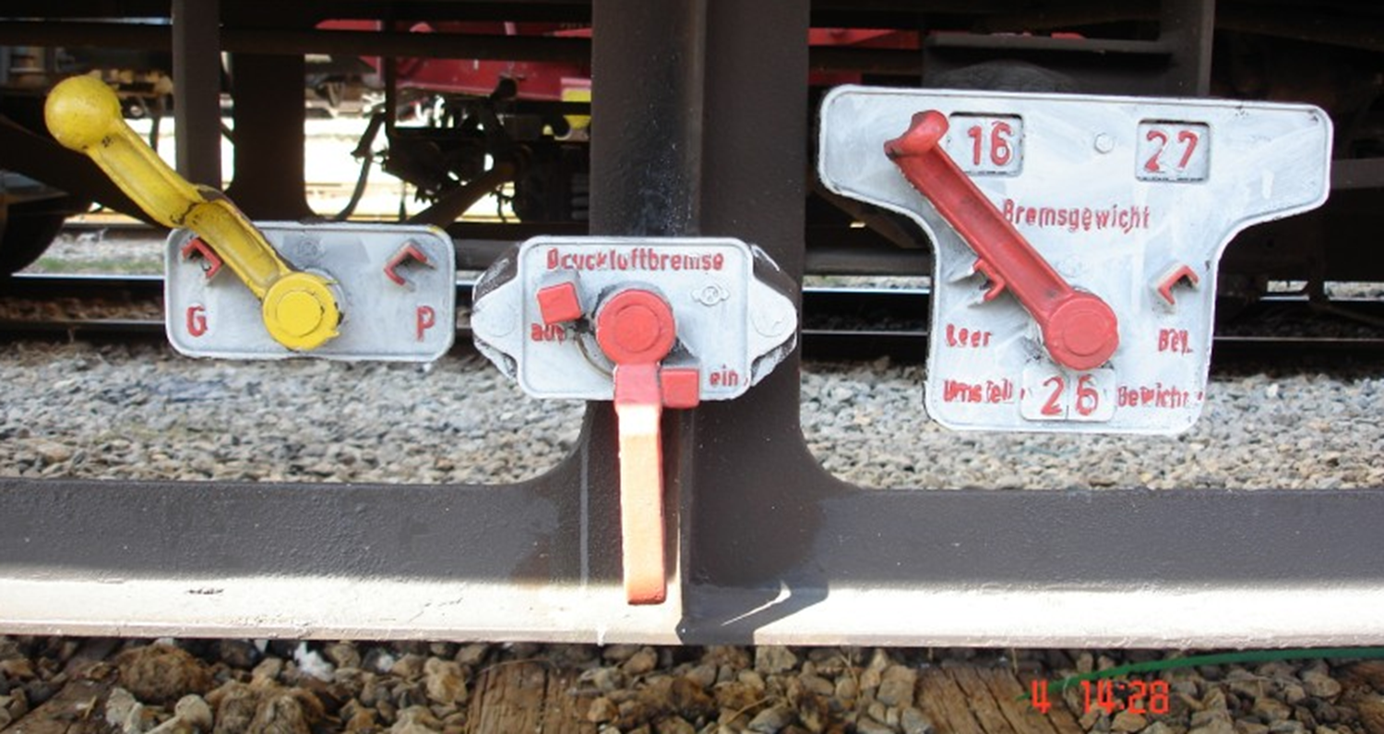
Vagon Fren Sistemini Oluşturan Parçalar

Slide 30
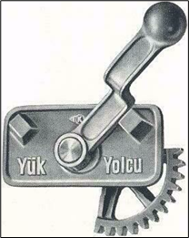
Vagon Fren Sistemini Oluşturan Parçalar
Yük-Yolcu(G-P) Değiştirme Kolları
Bu değiştirme tertibatı, yük katarlarında da çalışabilen yolcu vagonlarına monte edilir. G-P kolunun, vagonun her iki tarafından kumandalı G=Yük katarı ve P=Yolcu katarı olmak üzere, iki durumu vardır.
Kolu çevirmek sureti ile ya yavaş fren tesiri gösteren yük katarı frenine veya seri fren tesiri gösteren yolcu katarına getirmek mümkündür.
Bir yolcu vagonunun bu değiştirme tertibatı ile teçhiz edilip edilmeyeceği, demiryolu işletmesinin göstereceği ihtiyaca bağlıdır.
Triblivalf üzerinden fren silindiri irtibatı ile frene geçme ve çözme zamanını ayarlayan bu tertibat, bir çubukla vagon kenarındaki bir kola bağlanmıştır. Yük ve yolcu vagonlarında frene geçme ve çözme zamanları farklı olduğu için ayarlama yapar.

Slide 31
Vagon Fren Sistemini Oluşturan Parçalar
Frene Geçme Çözme
Yük trenlerinde(G): 18-30 saniye 45-60 saniye
Yolcu trenlerinde (P): 3-5 saniye 15-20 saniye

Slide 32
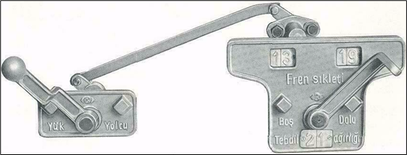
Vagon Fren Sistemini Oluşturan Parçalar
Boş-Dolu Yük Değiştirme Tertibatının Yük-Yolcu Katarı Değiştirme Tertibatı İle İrtibatlanması (B-D/G-P Değiştirme Tertibatı)
Yük-Yolcu katar frenli, hızlı giden yük vagonlarında Boş-Dolu(B-D) değiştirme tertibatından başka ilaveten G-P değiştirme tertibatı vardır. B-D değiştirme tertibatı fren ağırlığı plakasında rakamlı sürgü mevcut olup G-P değiştirme tertibatı ile bağlı ve bundan kumandalıdır. G durumunda fren ağırlık plakası pencerelerinden, yük katarı işletmesine ait fren ağırlıkları ve P durumunda yolcu katarı işletmesine ait daha büyük değerde fren ağırlıkları gözükür. G ve P durumları için değiştirme ağırlıkları aynıdır.

Slide 33

Vagon Fren Sistemini Oluşturan Parçalar
Fren Regülatörleri
Sabo ile bandajlar, diskli tiplerde ise disk ile fren balataları, frenleme esnasında, temas yüzeylerinde meydana gelen sürtünmeden dolayı aşınmaktadırlar. Aynı şekilde zamanla, fren manivelalarındaki perno ve deliklerdeki boşluklar büyür. Bu aşıntılar fren manivelalarındaki intikal emsali sebebi ile de büyür ve böylece hiç arzu edilmediği halde piston siasının uzamasına sebebiyet verir. Bu sebeple fren çubuklarının zaman zaman ayar edilmesi icap eder. Bunun için, işletmede meydana gelecek piston siası değişikliklerini kendi kendine ayarlayabilen fren regülatörlerinin kullanılması faydalıdır. Fren çubuklarının elle ayar edilme mecburiyeti böylece kalkmış olur. Normal olarak fren regülatörü, ana fren cer çubuğu yerine orta ve aks fren çubuğu arasına monte edilir.

Slide 34
Vagon Fren Sistemini Oluşturan Parçalar
Fren Regülatörleri
Sabo ile bandajlar, diskli tiplerde ise disk ile fren balataları, frenleme esnasında, temas yüzeylerinde meydana gelen sürtünmeden dolayı aşınmaktadırlar. Aynı şekilde zamanla, fren manivelalarındaki perno ve deliklerdeki boşluklar büyür. Bu aşıntılar fren manivelalarındaki intikal emsali sebebi ile de büyür ve böylece hiç arzu edilmediği halde piston siasının uzamasına sebebiyet verir. Bu sebeple fren çubuklarının zaman zaman ayar edilmesi icap eder. Bunun için, işletmede meydana gelecek piston siası değişikliklerini kendi kendine ayarlayabilen fren regülatörlerinin kullanılması faydalıdır. Fren çubuklarının elle ayar edilme mecburiyeti böylece kalkmış olur. Normal olarak fren regülatörü, ana fren cer çubuğu yerine orta ve aks fren çubuğu arasına monte edilir.

Slide 35
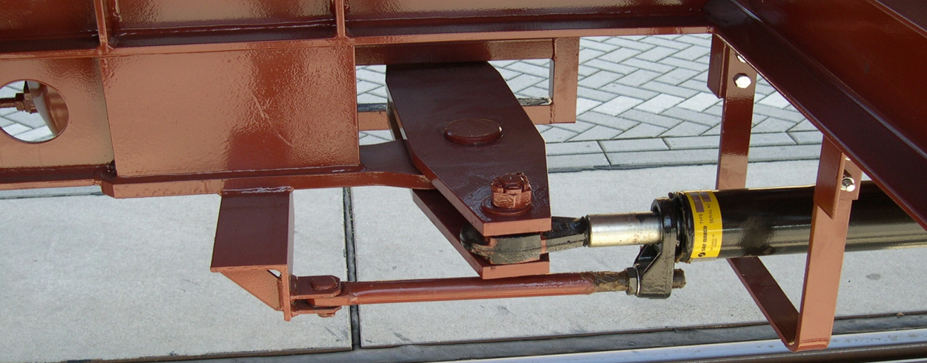
Vagon Fren Sistemini Oluşturan Parçalar
.

Slide 36
Vagon Fren Sistemini Oluşturan Parçalar
.
Otomatik Dolu-Boş Tertibatlı Vagonlar
Son yıllarda üretilen yük vagonlarının otomatik dolu-boş tertibatlı olarak üretildiği görülmektedir. Otomatik dolu-boş tertibatının avantajları şunlardır:
- Mekanik çevirme kolu olmadığından insan hatasını ortadan kaldırır.
- Mekanik tertibatlı vagonlar gibi dolu ve boş olarak tanımlanan 2 kademeli yük frenlemesi yerine çok kademeli yük frenlemesi sağlar.
- Artan yük nedeniyle ihtiyaç duyulan fren gücünü otomatik olarak ayarlayarak sabit bir frenleme oranı sağlamaya çalıştığından frenin yüke bağımlılığını ortadan kaldırır.
Sistemin çalışmasını açıklayabilmek için bojili konteyner vagonlarına monte edilen “KE-GP-A-2X16” fren sistemi örnek olarak aşağıda tanıtılmıştır.

Slide 37
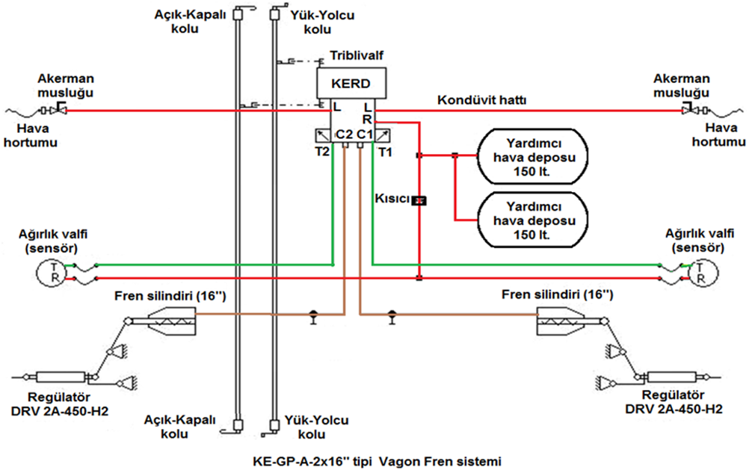
Vagon Fren Sistemini Oluşturan Parçalar
.

Slide 38
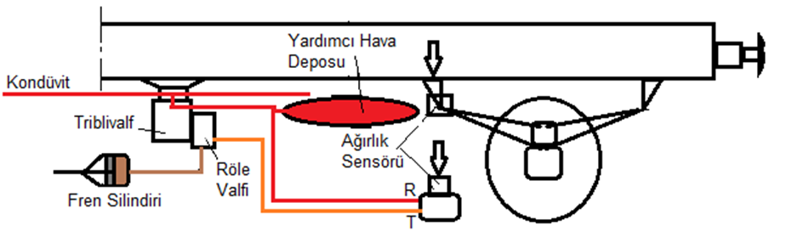
Vagon Fren Sistemini Oluşturan Parçalar
.
Bojili konteyner vagonlarına monte edilen KE-GP-A-2X16” fren sistemi şeması
1) Fren sisteminde 2 adet DRV2A-450-H2 tipinde fren regülatörü, 2 adet 150 litre toplam 300 litre kapasiteli yardımcı hava deposu, KERd- KSLn tipinde triblivalf, her boji için 1 adet olmak üzere toplam 2 adet 16” çapında fren silindiri ve her boji için 1 adet ağırlık valfi (sensör) kullanılmıştır.

Slide 39
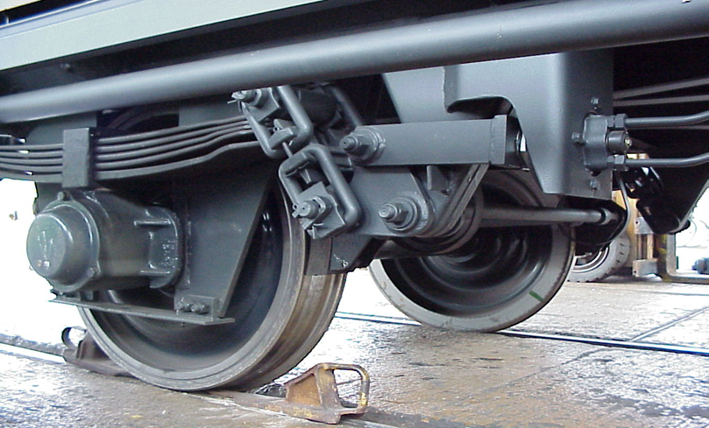
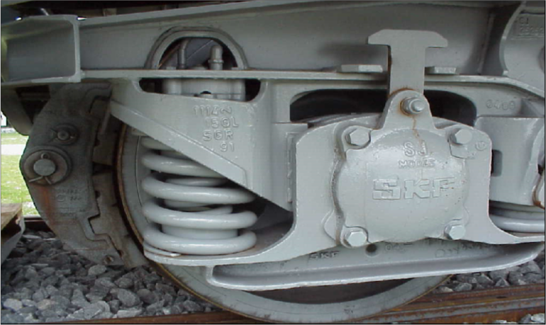
Vagon Fren Sistemini Oluşturan Parçalar
.
2) Sensörler boji süspansiyonunu sağlayan helezon sustalar üzerine monte edilmiştir. Yardımcı depolara giden boru üzerinden beslenir. Vagon boş iken yaklaşık 1.00 bar hava geçirir. Vagon içerisine yük konuldukça geçiş basıncı artar ve tam yüklü iken 3.65 bar hava geçirir.

Slide 40
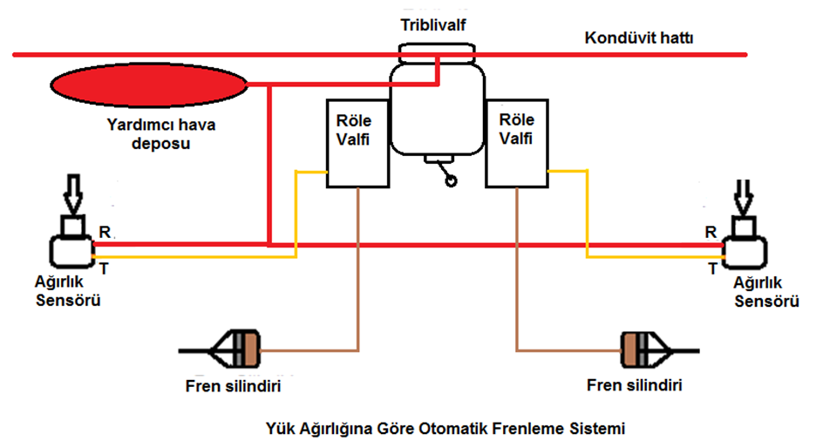
Vagon Fren Sistemini Oluşturan Parçalar
3) Sensör geçiş basıncına göre triblivalfe monteli yük röle valfleri tam frendeki maksimum fren silindiri basıncını değiştirir. Tablodan örneklendirirsek; içindeki yükü ile beraber toplam 70 ton vagon ağırlığında tam fren yapılırsa 3,52 bar fren silindiri basıncı ortaya çıkar. Eğer kademeli fren yapılırsa kondüvitteki azalma ile orantılı olarak fren silindiri basıncı daha düşük değerlerde görülür. Tabloda verilen değerler tam frendeki değerlerdir.

Slide 41
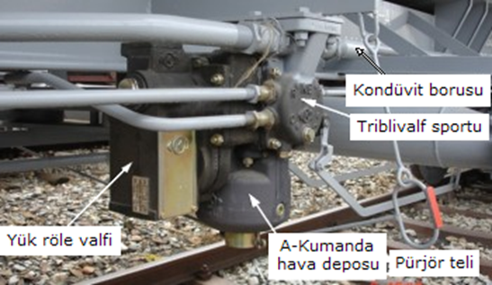
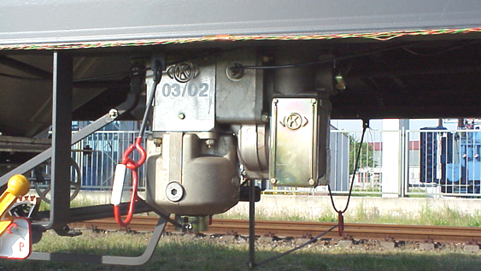
Vagon Fren Sistemini Oluşturan Parçalar
4) Vagon yükü arttıkça sensör geçiş basıncı artar, sensör geçiş basıncı arttıkça tam fren için maksimum fren silindiri basıncı artar. Bu durumda tam fren yapılırsa fren silindiri basıncı arttığı için fren ağırlığı yani fren kuvveti artar. (Yük azaldıkça tersi işlemler olur)
5) Vagon yükü arttıkça fren ağırlığı arttığı için frenleme oranı çok fazla değişmez.
6) Max. Fren ağırlığı değeri vagon üzerine yazılmıştır. Örnek vagon için bu değer 72 tondur.
7) Fren ağırlığı; vagonun darasından az olmamak ve üzerinde yazılı olan maksimum fren ağırlığı değerini geçmemek şartıyla içine konulan yükle daranın toplamı kadardır. Başka bir ifade ile maksimum değeri geçmemek şartıyla %100 frenleme oranında alınır.

Slide 42
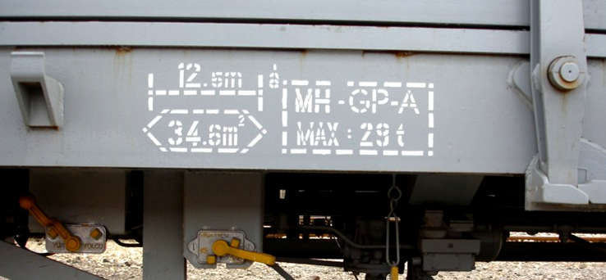
Vagon Fren Sistemini Oluşturan Parçalar
Vagon üzerindeki örnek yazılar
MH : Fren sistemi firması rumuzu (MZT HEPOS)
GP : Fren modları.
A : Yüke göre fren gücünü otomatik olarak ayarlayan (Otomatik dolu-boş tertibatlı)
MAX : 29 t : Tam yük ve tam frendeki fren ağırlığı

Slide 43
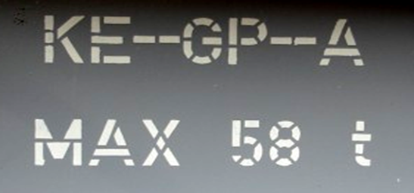
Vagon Fren Sistemini Oluşturan Parçalar
Vagon üzerindeki örnek yazılar
KE : Fren sistemi firması rumuzu
GP : Fren modları
A : Yüke göre fren gücünü otomatik olarak ayarlayan (Otomatik boş-dolu tertibatlı)
MAX 58 t : Tam yük ve tam frendeki fren ağırlığı

Slide 44
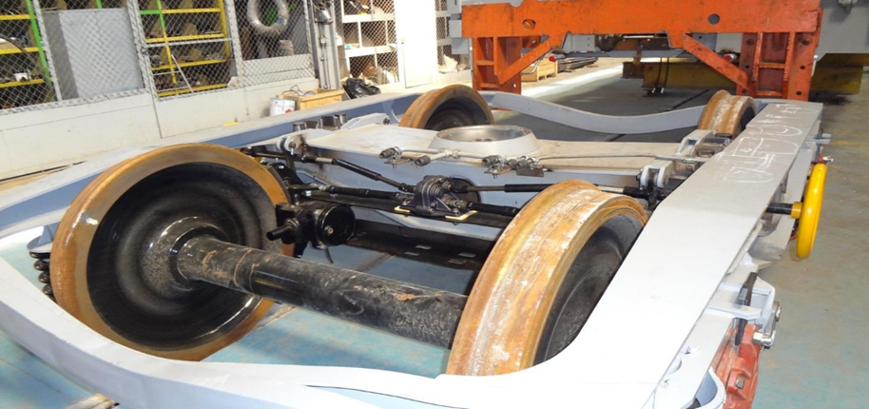
Vagon Fren Sistemini Oluşturan Parçalar
Entegre Kompakt Fren Sistemli Y25 Boji
Entegre BojiFren Sistemi
CFCB (Knorr) / IBB10 (Wabtec) /BFCB (Faiveley)

Slide 45
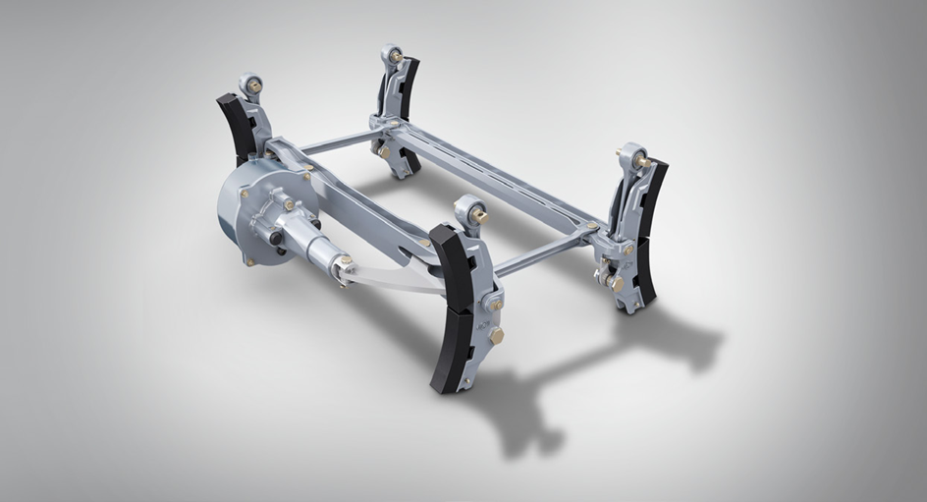
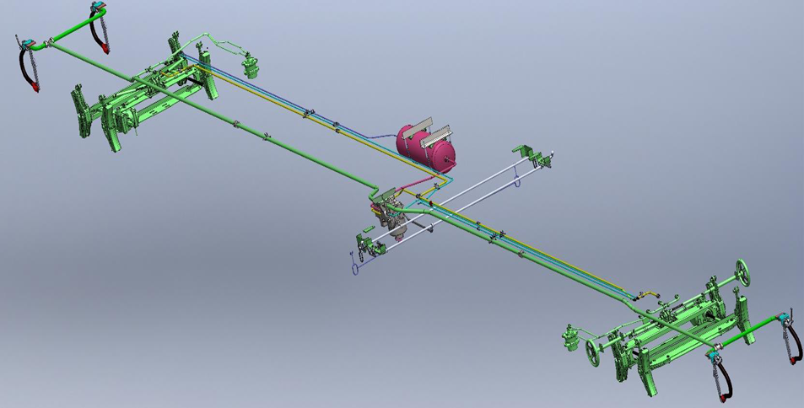
Vagon Fren Sistemini Oluşturan Parçalar

Slide 46
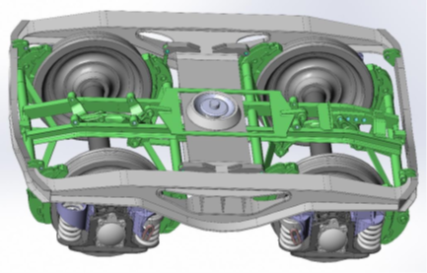
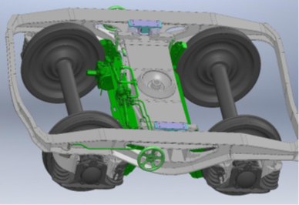
Vagon Fren Sistemini Oluşturan Parçalar
Bojilerde Fren Sistemi Donanımının Karşılaştırması
Konvansiyonel Y25 Boji BFCBY25 Boji
Yeşil renk ile gösterilen parçalat fren sistemine aittir.

Slide 47
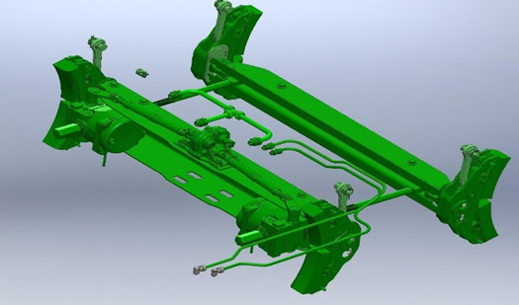
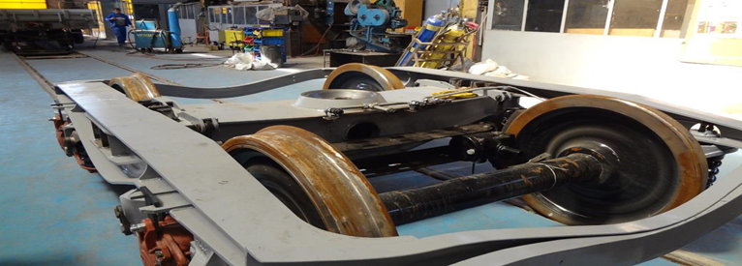
Vagon Fren Sistemini Oluşturan Parçalar
Fren Sistemi Özellikleri
Kompact Fren sisteminde
Fren silindiri,
Fren regülatörü
Müselles yoktur
Kompakt Fren Sistemi Özellikleri
•Boşta 120 km/saat hız
•Doluda 100 km/saat hız
•120 km/saat hızda maksimum 18 ton dingil basıncında yük taşınabilir
•Sabolar TSI onaylı Cosid810/Jurid816 marka Bgu/Bg‘K’ tipidir

Slide 48
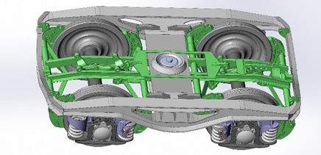
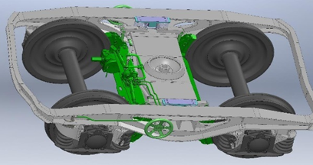
Vagon Fren Sistemini Oluşturan Parçalar
Konvansiyonel Boji BFCB Boji
Ağırlık Ağırlık
4777 kg 4228 kg (El frenli)
4190 kg (El frensiz)

Slide 49
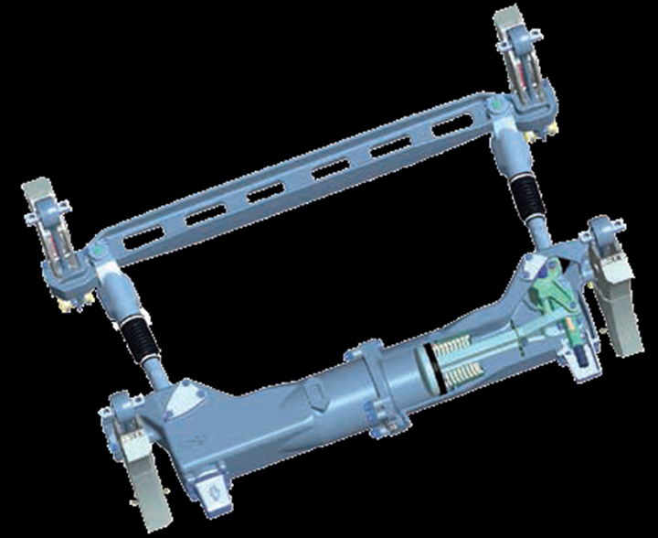
Vagon Fren Sistemini Oluşturan Parçalar
•500 Kg hafiflemede şasiye monte edilen fren silindiri, fren regülatörü ve bunları şasiye bağlayan supportların kullanılmamasından gelmektedir.
•Konvansiyonel fren sistemlerine kıyasla BFCB Fren sistemi Vagon başına yaklaşık 1.600kg hafiflik sağlamaktadır.
•Daha az sayıda parça olduğu için üretimde malzeme ve işçilik maliyeti düşüktü

Slide 50
FREN ARIZALARI
Vagon Fren Arızaları
Vagonlarda meydana gelmesi muhtemel fren arızaları iki ana grupta toplayabiliriz,;
a. Fren aksamında bir noksanlık olmasından dolayı meydana gelen arızalar kırıklık, fazla aşıntı, bağlantı parçalarının gevşemesi, fren hava borularından gelen pisliklerin veya don sebebi ile bazı parçaların çalışmaması gibi
b. Bakım ve frenlerin hazırlanmasındaki noksanlıklardan dolayı meydana gelen arızalar;
• Hortumların yanlış bağlanması : TVS 2000 Vagonlarında her iki başta 4 adet bağlantı hortumu vardır. Bunlar 2’şer 2’şer seri haldedir. Kapı hattı hortumları ve fren hortumları.
Not: Burada fren kondüvit hattında makinist ventilinden gelen 5 bar basınç, kapı hattında ise makina ana hava deposundan gelen 8-10 barlık basınç bulunmaktadır.
• Hava bağlantı musluk kollarının yanlış durumda olması
• El freninin sıkışık kalması
• İmdat fren musluklarının açık kalması, kondüvitte yeterli miktarda basınç bulunmaması
• Püjörlerin açık kalması.

Slide 51
FREN ARIZALARI
“b” şıkkında bahsedilen noksanlıklardan dolayı olan arızalar talimatnameye riayet etmek suretiyle kolayca giderilir.
Kullanılmayan hava hortumlarının askıya asılması, kondüvite hava verilerek temizlenmesi, yamulmuş pürjör tellerinin düzeltilmesi sayesinde bir çok arızanın önüne geçilmiş olur.
Yerlerine asılmayan hava hortumları manevra hizmetlerinde ve seyir sırasında titreşimler sebebi ile arızalanır. Toz, pislik ve kar buralarda birikerek kondüvite ve buradan fren idare parçalarına geçerek valflerde çabuk aşınma ve tıkanmaya sebebiyet verir. Yerlerine asılmayan koşum takımları da veya buna benzer parçalar da fren hortumlarının arızalanmasına sebebiyet verir.

Slide 52
FREN ARIZALARI
Arızalarda Dikkat Edilecek Usul
Arızalarda genel olarak en basit ihtimaller düşünüleceği yerde, en zor ihtimaller düşünülür. Fren arızalarının bulunması düşünerek ve acele etmeden çalışmaya bağlıdır. Bir arızayı aramaya başlamadan, sistemde hava olup olmadığına, musluk kollarının doğru konumda olup olmadığı kontrol edilir. 150 dingilli bir trenin dolması için 10-15 dakika zamana ihtiyaç vardır.
Bu sebepten tren uzunluğuna göre yeterli bir süre beklenip ondan sonra fren tecrübesine geçilmelidir. Frene geçme ve çözme için de yeterli zaman bırakılmalıdır. Makiniste verilecek “Fren Yap”, “Fren Çöz” işaretlerinde acele edilmemeli, derhal pürjör çekme işlemine gidilmemelidir.

Slide 53
FREN ARIZALARI
Arıza Sebebinin Bulunması
Arızanın sebebi tam öğrenilmeden, arızayı gidermeye çalışmak, boşuna zaman kaybıdır. Birçok hallerde arıza, zannedilen vagonda olmayıp başka bir vagonda da olabilir. Zira arıza, birçok vagonda da olabilir. Bu sebepten dolayı arızanın bir vagonda mı yoksa birkaç vagonda mı olduğu, fren veya çözme sırasında mı meydana geldiği, fren silindir ve balataların sıkıp sıkmadığı kontrol edilir.
Önce fren yapma ve çözme esnasında fren indikatör göstergesinde kırmızı ve yeşil plakaların durumlarına bakılır. Eğer anormallik varsa fren disklerinin balatalar tarafından sıkılıp sıkılmadığı kontrol edilir. Göstergede de arıza olabilir.

Slide 54
FREN ARIZALARI
Bir Vagonda Meydana Gelen Arızalar
Eğer bir vagonda arıza varsa bu taktirde konduvit ve hava hortumlarında bir arıza yoktur. Zira böyle bir arıza birkaç vagonda etki gösterir.
Arızanın sebebi vagon fren donanımındadır. Triblivalfte, hava depolarında, fren silindirinde iptal tertibatında, pürjörde olabilir. Vagon içindeki manometreden 3.6 bar basınç okunuyorsa arıza boji üzerindeki fren sisteminde, eğer okunmuyorsa vagon üzerindeki fren sistemindedir. Eğer, arıza noksanlıktan ileri geliyorsa, bunun giderilmesi için uzun zamana ihtiyaç vardır. Tamir mümkün olmadığı taktirde fren iptal edilmelidir. Ancak bunun fren hesabında gözönüne alınması gerekmektedir. Fren arızası giderilemeyen vagonların freni iptal edilmeli ve mutlak surette etiketlenmelidir. Freni iptal edilen vagonun pürjörü çekilerek freninin gevşetilmesi gerekir.

Slide 55
FREN ARIZALARI
Bir vagonun freni tutmuyor veya kendiliğinden çözüyorsa;
Fren tecrübesinden sonra eğer bir vagonun indikatörü devamlı yeşilde ise(yani balatalar diski sıkmıyorsa), arızanın indikatörün kendisinden mi yoksa balataların diski sıkıp sıkmadığından mı kaynaklandığına karar verilir.
El fren dolabı üzerindeki manometre fren silindir basıncını göstermektedir. Buradan da arızanın boji üzerinde mi yoksa vagon üzerindeki fren aküplümanlarda mı olup olmadığı anlaşılır.
Manometrede 3-3.8 barlık basınç görülüyor ve fren çalışmıyorsa arıza bağlantı hortumlarında, anti-skid(kayma önleyici) valflerde veya fren silindirlerinde olabilir
Manometre 3-3.8 bar görünmüyorsa arıza triblivalfte, depoda, iptal musluğunda veya pürjörde olabilir.
Eğer kontroller sonucunda fren hala tutmuyor ve kendiliğinden çözüyor ise arıza bu vagondadır demektir. Arıza giderilse dahi işletmecilik şartlarında fren çalışır durumda bırakılır ve seyir sırasında müteakip fren tecrübelerinde bu vagonun freninin çalışıp çalışmadığı kontrol edilir. Zira bazen bu gibi arızalar bir tıkanıklık ve takılmadan dolayı meydana gelebilir.
Bu vagonun freni çalışmadığı müddetçe trenin fren hesabına dahil edilmez.

Slide 56
FREN ARIZALARI
Bir Vagonun Freni Çözmüyorsa;
Kendinden önce ve sonraki vagonlarda fren çözdüğü halde bir vagonun freni çözmüyorsa;
1. Önce el freninin sıkılı olup olmadığı kontrol edilir.
2. El freni çözük ise silindir intikal kollarına kuvvet uygulayarak saboyu veya balatayı ayırmaya çalışırız. Eğer çözmüyor ise makiniste haber verilir.
• Makinist çok kısa süreli bir basınçlı hava dalgası verir(kondüviti 5 atm. üzerinde yüklemesi gerekir.)
• Vagonun freni yine çözmezse, pürjör hafif olarak çekilir.
• Yine çözmüyorsa fren tecrübesi tekrar edilir.
• Frenin çözmesi yine temin edilmediği taktirde fren iptal edilir ve hava gelmeyinceye kadar pürjör çekilerek vagon havası boşaltılır.
• Vagon freni pürjör çekmek sureti ile de gevşetilmiyorsa zaman müsait olduğu taktirde fren işinden anlayan bir ustaya haber verilir. Aksi halde bu vagon katardan çıkartılır.

Slide 57
FREN ARIZALARI
Hava kaçağı olup olmadığını yine makinist musluğu inkıta durumunda iken kontrol eder. Hava kaçağı giderilir. Giderilmesi mümkün değil ise, vagon trenden çıkartılır. Buna rağmen bazı vagonların frenleri yine çözmüyorsa kondüvite fazla hava kaçırılmış olmasından şüphe edilmelidir. Bu taktirde kondüvit 4,5 atm. düşürülerek fren yapılır ve vagon pürjörleri çekilir. Bundan da bir sonuç alınmazsa kondüvitte bir tıkanıklık olduğuna hükmedilerek aşağıda açıklanan şekilde hareket edilir.
Kondüvitte bir tıkanıklık olup olmadığını anlamak için freni muntazam çalışan vagon ile freni çözmeyen vagon arasındaki hava bağlantı hortumları kısa bir müddet açılarak ve bilhassa sese fazla dikkat edilerek hangi taraftan hava çıkışının kuvvetli olduğu tespit edilir. Hava çıkışının zayıf olduğu tarafta kondüvitte tıkanıklık var demektir. Genel olarak tıkanıklık bu iki vagondan birindedir. Kondüviti tıkalı olan vagon trenden çıkartılır. Eğer her iki hortumdan da hava akışı eşit ise arıza hava aküplemanlarındandır. Bu taktirde hava muslukları kapanarak hava hortumları değiştirilir. Fren tecrübesi yapılarak arızanın giderildiği tespit edilmelidir. Arıza devam ediyorsa ilk vagonda hareket halinde bir tıkanıklık sebebi olduğu ve fren sırasında arkadan öne gelen basınçlı havanın etkisi ile yolu kapadığı anlaşılır.Bu taktirde aksi taraf hava hortumu açılarak ve hava çıkışına dikkat edilerek bir deneme yapılmalıdır.

Slide 58
FREN ARIZALARI
Eğer birkaç vagon frene geçmiyorsa kondüvitte arkadan öne doğru hava akışının muntazam olmadığı bahis konusu olduğundan ön taraftaki vagonlar frene geçer, arka taraftakiler geçmez. Muayene, frene geçen ve geçmeyen kısımdaki ilk vagonlardan yapılır.
Eğer birkaç vagonun freni çözmüyorsa önden arkaya doğru hava akışının muntazam olmaması, hava depoları basıncının yüksek olması, hava kaçaklarının fazla olması buna. sebep olabilir. Bu hususlar sıra ile kontrol edilmelidir.
Bu muayeneler sırasında makinist daima makinada bulunmalı ve kondüvitte yeterli hava bulunmasını temin etmelidir.

Slide 59
FREN ARIZALARI
Hava Kaçakları
Fren arızalarının en önemli sebeplerinden birisi hava kaçaklarıdır. Hava kaçakları iki çeşittir;
• Biri kondüvitten, hava depolarından, hava hortumlarından, fren silindirinden dışarı doğru olan ve genellikle ses olarak işitilen kaçaklardır.
• Diğeri ise, triblivalfteki bozukluk sonucu yüksek basınçlı bölmelerden alçak basınçlı bölmelere doğru olan ve genel olarak işitilmeyen hava kaçaklarıdır.
Birinci şekildeki kaçakların bir trende muayyen değerden fazla olmaması lazımdır. Eğer bu kaçak miktarı 100 dingilli bir trende bir dakikada(yük treninde 0,5 atm, yolcu treninde 0,3 atm’yi) aşıyorsa kaçıran yerlerin bulunup arızanın ortadan kaldırılması gerekir. Kaçakların giderilmesinde usta elemanların kullanılması yerinde olur. Triblivalf içindeki kaçaklar kendiliğinden frene geçme veya çözmeye sebebiyet verirler. Bu gibi arızalar zamanla muhtelif fren ve çözme ile de giderilebilir.
İkinci şekildeki hava kaçakları genel olarak iptal kolu kapatılmak suretiyle geçici olarak halledilir. Ancak bu vagonun freninin çözülmesi ve fren hesabından düşülmesi lazımdır.

Slide 60
FREN TECRÜBELERİ
Tren frenlerinin kullanılmaya müsait olup olmadıklarını tayin ve tespit etmek için fren tecrübeleri yapılır.
a. Basınçlı havanın kondüvitten trenin başından sonuna kadar normal olarak gittiğine, kondüvitte, hava hortumlarında ve aküplümanlarda, hava irtibat musluklarında, triblivalflerde, depolarda ve fren silindirinde hava kaçağı bulunup bulunmadığı,
b. Lokomotif tarafından yapılan bir frenden sonra frenli bütün vagonların saboların tekerlekleri, balataların diskleri sıkıp sıkmadığı kontrol edilir.(Bunu indikatörden de görebiliriz)
Fren tecrübeleri iki şekilde yapılır;
1. Tam tren tecrübesi : Bu tecrübe ile trenin bütün frenlerinin çalışıp çalışmadığı
2. Basit fren tecrübesi : Bununla trene sonradan ilave edilen vagonların ve trenin en son vagonunun frenlerinin çalışıp çalışmadığı kontrol edilir.

Slide 61
FREN TECRÜBELERİ
Tam Fren Tecrübesi
Tam fren tecrübesi aşağıdaki hallerde yapılır;
• Trenlerin teşkil edildiği çıkış ve varış istasyonlarında,
• Hudut istasyonlarında,
• Rampa başı istasyonlarında,
• Makinistin, fren etkisinin zayıf olduğundan şüphelendiği hallerde,
• İşletmenin lüzum gösterdiği hallerde tam fren tecrübesi yapılır.

Slide 62
FREN TECRÜBELERİ
Yapılış şekli:
Tam fren tecrübesini makinist, tren şefi ve vagon teknisyeni birlikte yapar.
a. Tam fren tecrübesine başlanılmadan önce tren şefi ve vagon teknisyeni, hava hortumlarının muntazam bağlanmış olduğunu, akerman musluklarının açık konumda olduğunu, dolu boş kollarının hamulenin tonajına uygun tanzim edilmiş olduğunu, triblivalf açık-kapalı kollarının fren arızası bulunmayan vagonlarda açık konumda tanzimli bulunduğunu kontrol eder. Görülen eksiklikleri tamamladıktan sonra makiniste hava doldurmasını söyler. Makinist, musluk kolunu doldurma ve yol durumuna getirir ve bu işler yapılınca fren tecrübesine başlanır.
Tren şefi ve vagon teknisyeni dizinin tamamen hava ile dolduğunu makinistten öğrendikten sonra, bütün frenlerin gevşek durumda olup olmadığına bakarlar, freni gevşememiş vagon varsa sebebi araştırılır. Arıza giderilemezse fren iptal edilir ve pürjör çekilerek havası tamamen boşaltılır. “Fren bozuktur” etiketi yapıştırılır.
Bütün frenlerin gevşek durumda bulundukları anlaşıldıktan sonra, tren şefi trenin baş tarafından "Fren Yap" işaretini verir. Makinist bu işarete makine düdüğü ile cevap verir ve kondüvitten 0,5 atmosfer hava boşaltarak fren yapar.

Slide 63
FREN TECRÜBELERİ
d. Bunun üzerine tren şefi ve vagon teknisyeni trenin baştan sonuna kadar bütün frenlerin sıkıp sıkmadığını kontrol ederler. Tutmayan fren görülürse sebebi araştırılır ve gerekirse tekrar fren yapılır. Arıza giderilemezse fren iptal edilir ve fren bozuktur etiketi yapıştırılır.
e. Tren şefi dizinin son vagonunun da fren sıktığını gördükten sonra buradan "Fren Gevşet" işareti verir. Makinist makine düdüğü ile cevap vererek frenleri gevşetir. Tren şefi ve vagon teknisyeni bütün diziyi gözden geçirerek frenlerin hepsinin gevşeyip gevşemediğini kontrol ederler.
f. Makinist bu sırada trende hava kaçağı olup olmadığını kontrol eder.
g. Frenlerin makinist tarafından gevşetilmiş olması şarttır. Makinist musluğu ile gevşemeyen bir frenin iptal edileceği yerde pürjör ile gevşetilmesine çalışmak ve bu yüzden arızanın görülmesine engel olmak tehlikeli ve yasaktır.
h. Dizideki bütün vagonların frenlerinin gevşediği anlaşılınca tecrübe sona ermiş sayılır ve makiniste "Fren Muntazam İşareti" verilir

Slide 64
FREN TECRÜBELERİ
Basit Fren Tecrübesi
a. Trenden bir veya birkaç vagonun çıkarıldığı veya ilave edildiği zaman,
b. Katarı çeken lokomotifin değiştirilmesinde veya kısa süreli servis dışı kalması halinde(elektrikli lokomotiflerde katenerin kesilmesi, pantografın inik durumda uzunca bir süre kalması gibi.)
c. Herhangi bir sebepten dolayı fren hortumlarının çözülüp tekrar takılmasında ve akerman musluklarının açılıp kapanmasında,
d. Bir fren arızasının tamirinden sonra basit fren tecrübesi yapılır.
Basit fren tecrübesi yapılış itibari ile tam fren tecrübesine benzer. Yalnız basit fren tecrübesinde son hava frenli vagon ile trene sonradan ilave edilen vagon frenlerinin muntazam çalışıp çalışmadığına bakılır. Hareket tarzı tam fren tecrübesinde açıklandığı gibidir.

Slide 65
FREN TECRÜBELERİ
Fren Tecrübelerinde Dikkat Edilecek Hususlar
1. Fren tecrübelerinde tren şefinden başkasının işaret vermesi ve işaret talimatnamesinde bildirilen işaretlerin dışında işaret kullanılması yasaktır. Makinist bunlara aykırı olarak verilecek işaretleri kabul ve tekrar etmez.
2. Tecrübenin başından sonuna kadar makinist bütün dikkatini tren şefinin vereceği işaretlere yöneltir. Tren şefi başka bir iş için trenden ayrılmayacağı gibi amirleri tarafından başka bir işle görevlendirilemez ve işine karışılmaz. Teftiş vazifesiyle görevli olanlar bu sırada yalnız tren şefine müracaatla görecekleri kusur ve intizamsızlıkları bildirirler.
3. Frenlerin muntazam olduğu tren şefi tarafından trafik cetveline yazılır ve tam fren tecrübelerinde tren şefi, makinist ve vagon teknisyeni birlikte imza ederler. Trenin sonunda görevli olan memur basit fren tecrübelerinde vazifelidir. Trafik cetvelini imzalamaz. Ancak trenin sonundan vereceği "Fren Muntazam” işaretinden icabında sorumlu tutulur.
4. Fren tecrübesi yapılırken vagon teknisyenleri tren şefinin emrinde olup, fren tecrübelerinde görülecek hasar ve bozuklukların düzeltilmesini sağlarlar.

Slide 66
FREN TECRÜBELERİ
5. Gerek tam ve gerek basit fren tecrübelerinde makinist kendisine "fren muntazam" işareti verilmeden ve frenlerin muntazam olduğu hususu trafik cetveline yazılıp kendisine imza ettirilmeden treni hareket ettirmeyecektir.
6. Sabit fren tesisatı bulunan istasyonlarda, yolcu treni dizilerinde yapılmakta olan fren yoklaması trenin kalkışından kısa bir süre önce yapılmış ve harekete kadar dizide bir değişiklik yapılmamış ise, bu yoklama aynı zamanda fren tecrübesi sayılırsa da, makine diziye bağlandıktan sonra basit bir fren tecrübesi de yapılmalıdır.

